Slide 1
任务积分系统
Web-后端-祝宇平

Slide 2
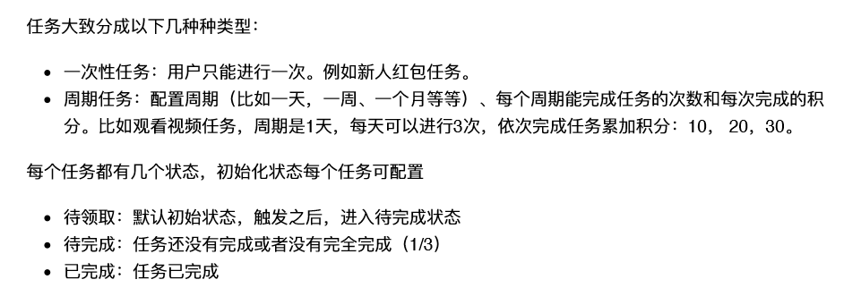
背景
WEB应用
SOA服务调用

Slide 3
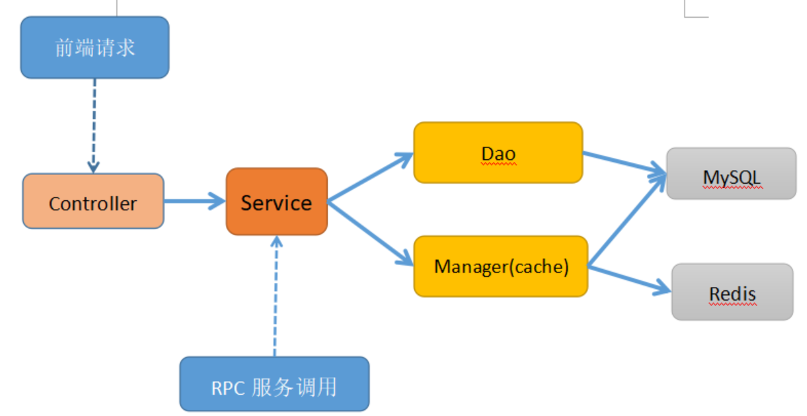
项目结构依赖

Slide 4
数据库表设计
静态表：task（任务配置）
动态表：user_score（用户积分汇总）
user_history （任务积分流水/操作日志）
task_record（记录用户每个任务的状态信息）

Slide 5
Resultful API设计
/task/user/login 用户登录
/task/user/score 查看用户积分
/task/list 获取任务列表
/task/{tid}/receive 领取任务
/task/{tid}/finish 做任务

Slide 6
技术框架应用
SpringMVC
Spring
Mybatis+Redis
前端Ajax

Slide 7
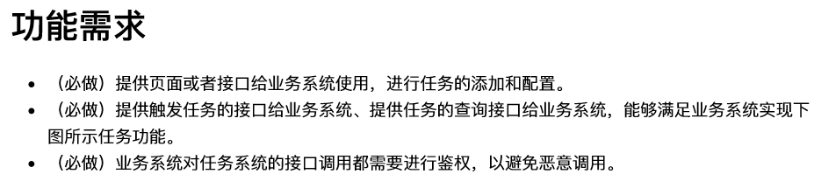
流程图

Slide 8
